Slide 1
Reacciones en disolución
2do medio
Profesora: Paula Céspedes D.

Slide 2
Objetivo
Conocer diferentes tipos de reacciones en disolución.

Slide 3
Diferentes tipos de reacciones en disolución
Reacción de precipitación:
Cuando dos compuestos, generalmente de carácter iónico, entran en contacto en una disolución, pueden intercambiar sus aniones y/o cationes, y producto de este intercambio, se obtiene un nuevo compuesto que es insoluble en la disolución y cae al fondo del recipiente. Los compuestos insolubles que se forman a partir de dos sales solubles reciben el nombre de precipitado.

Slide 4
Recordemos:
Catión: es un ión positivo, que se forma al perder electrones (e-) un átomo.
Se simboliza por ejemplo Ca ⁺²
Anión: es un ión negativo, que se forma al ganar electrones (e-) un átomo.
Se simboliza por ejemplo O ⁻²
Precipitado: es un compuesto insoluble que se va al fondo del recipiente que lo contiene.

Slide 5
El empleo de este tipo de reacciones es muy común para la identificación cualitativa de iones en disolución. Por ejemplo, si creemos que hay iones plomo (Pb⁺² ) en disolución, al agregar un poco de yoduro de sodio (NaI), se formará un precipitado amarillo correspondiente a la sal yoduro de plomo (PbI₂) que es insoluble en agua solamente si tenemos iones plomo presentes. La ecuación que representa esa reacción es:
Pb⁺² _{(ac)} + 2 NaI_{(ac)} → PbI₂ _{(s)} + 2 Na⁺ _{(ac)}

Slide 6
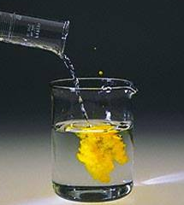

Slide 7
EJEMPLOS

Slide 9
Reacciones ácido-base
Los ácidos y las bases son de los compuestos más comunes y más empleados de la naturaleza y están presentes en muchos productos medicinales y de uso cotidiano. Como por ejemplo la aspirina (ácido acetilsalicílico) y la leche de magnesia (hidróxido de magnesio).
Ácido: es un compuesto que al estar disuelto en agua libera iones H⁺. A modo de ejemplo veamos la disociación del ácido clorhídrico (HCl) en la siguiente reacción:
HCl_{(ac)} → H⁺_{(ac)} + Cl⁻ _{(ac)}

Slide 10
Base: a diferencia de un ácido, es un compuesto que en presencia de agua libera iones hidroxilo (OH⁻) como el hidróxido de sodio (NaOH) en la siguiente reacción:
NaOH_{(ac)} → Na⁺ _{(ac)}+ OH⁻_{(ac)}
Dentro de las ácido-base se incluyen:
Reacciones de disociación (ruptura de enlaces) tanto de los ácidos como de las bases.

Slide 11
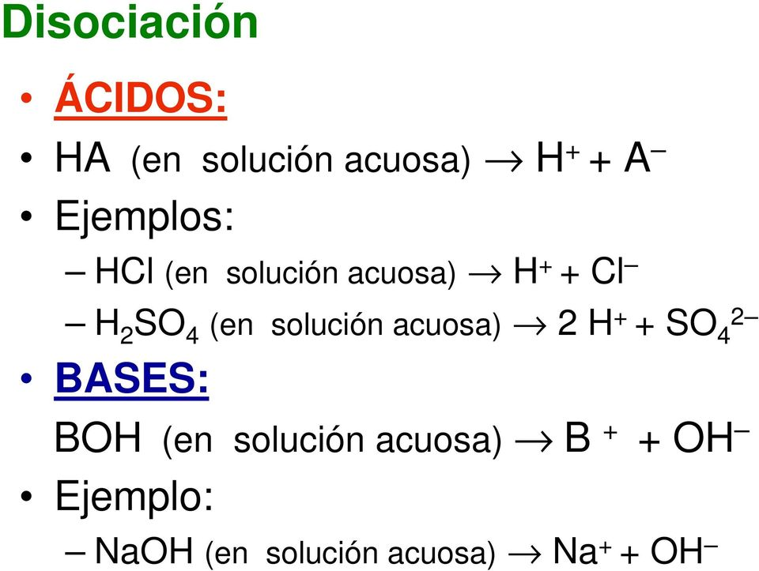

Slide 12
Reacciones de neutralización que es la reacción entre un ácido y una base, para producir sal (unión de un metal + un no metal) y agua, según la siguiente reacción:
HCl_{(ac)} + NaOH_{(ac)} → NaCl_{(ac)} + H₂O_{(l)}
ácido base sal agua
Estas reacciones son incoloras, así que, por lo general, se adicionan indicadores que cambian de color al detectar la presencia de una de las dos especies; en su mayoría cambian de color con la concentración de iones H⁺.

Slide 13
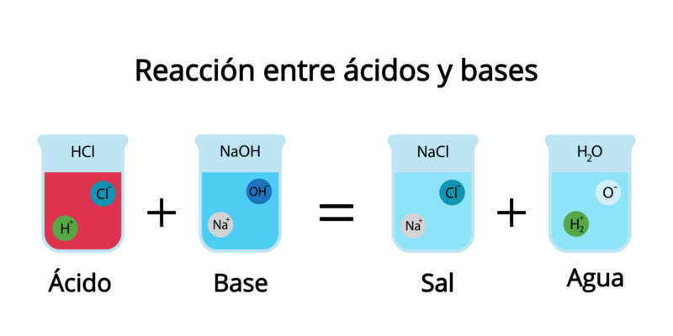

Slide 14
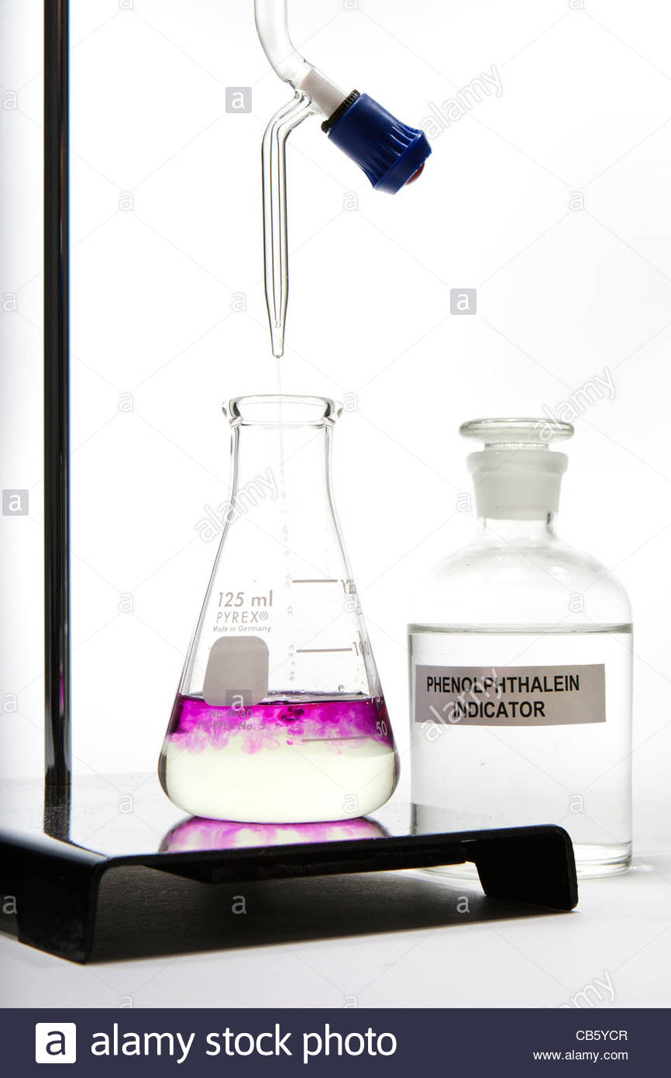

Slide 15
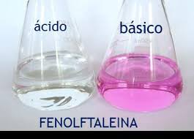

Slide 16
EJERCICIOS
Identifique si las siguientes reacciones químicas son reacciones de precipitación, disociación o de neutralización:
1. HCN_{(ac)} + NaOH_{(ac)} → NaCN_{(ac)} + H₂O_{(l)} Reacción de neutralización
2. Cd(OH)₂ → Ca⁺² + 2 OH⁻ Reacción de disociación
3. AgNO_{3(ac)} + NaCl_{(ac)} → AgCl_{(s)}↓ + NaNO_{3(ac)} Reacción de precipitación

Slide 17
4. PbBr₂ → Pb⁺² + 2 Br⁻
5. HCl_{(ac)} + NH_{3(ac)} → NH₄Cl_{(ac)} + H₂O_{(l)}
6. BaCl_{2(ac)} + K₂SO_{4(ac)} → BaSO_{4(S)} ↓ + 2 KCl_{(ac)}

